Slide 1
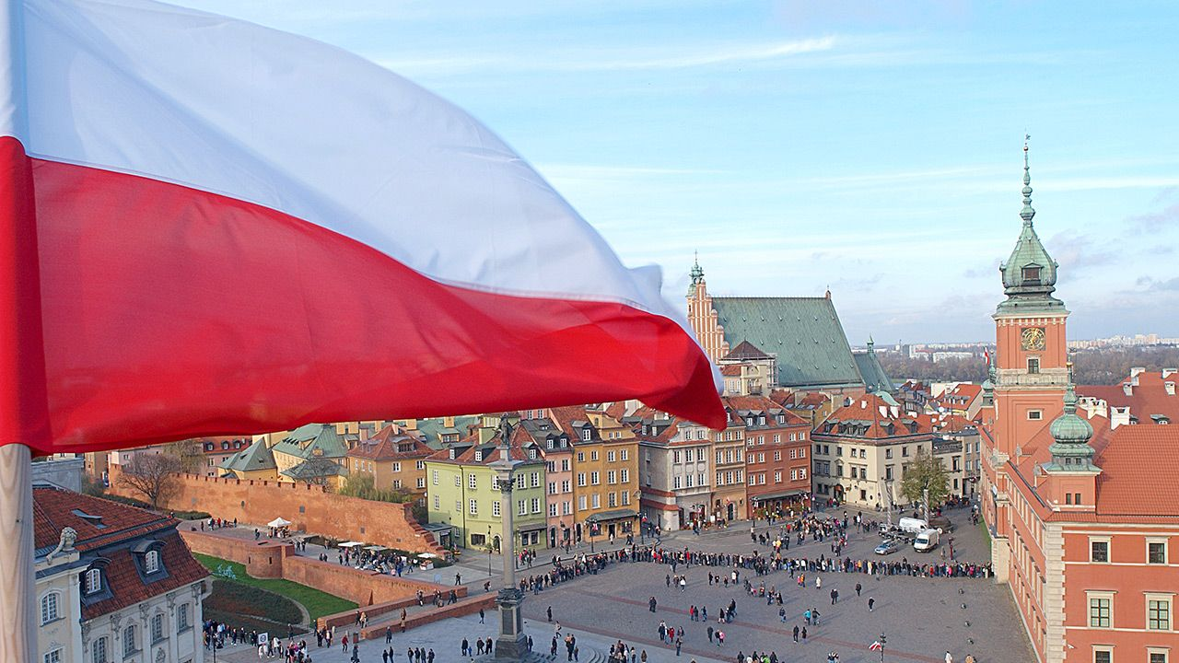
Das 5. Treffen in Bulgarien Pleven – das Erasmusprojekt - Kommunikation – 21.-26.Februar 2022
UNSER LAND - Polen

Slide 2
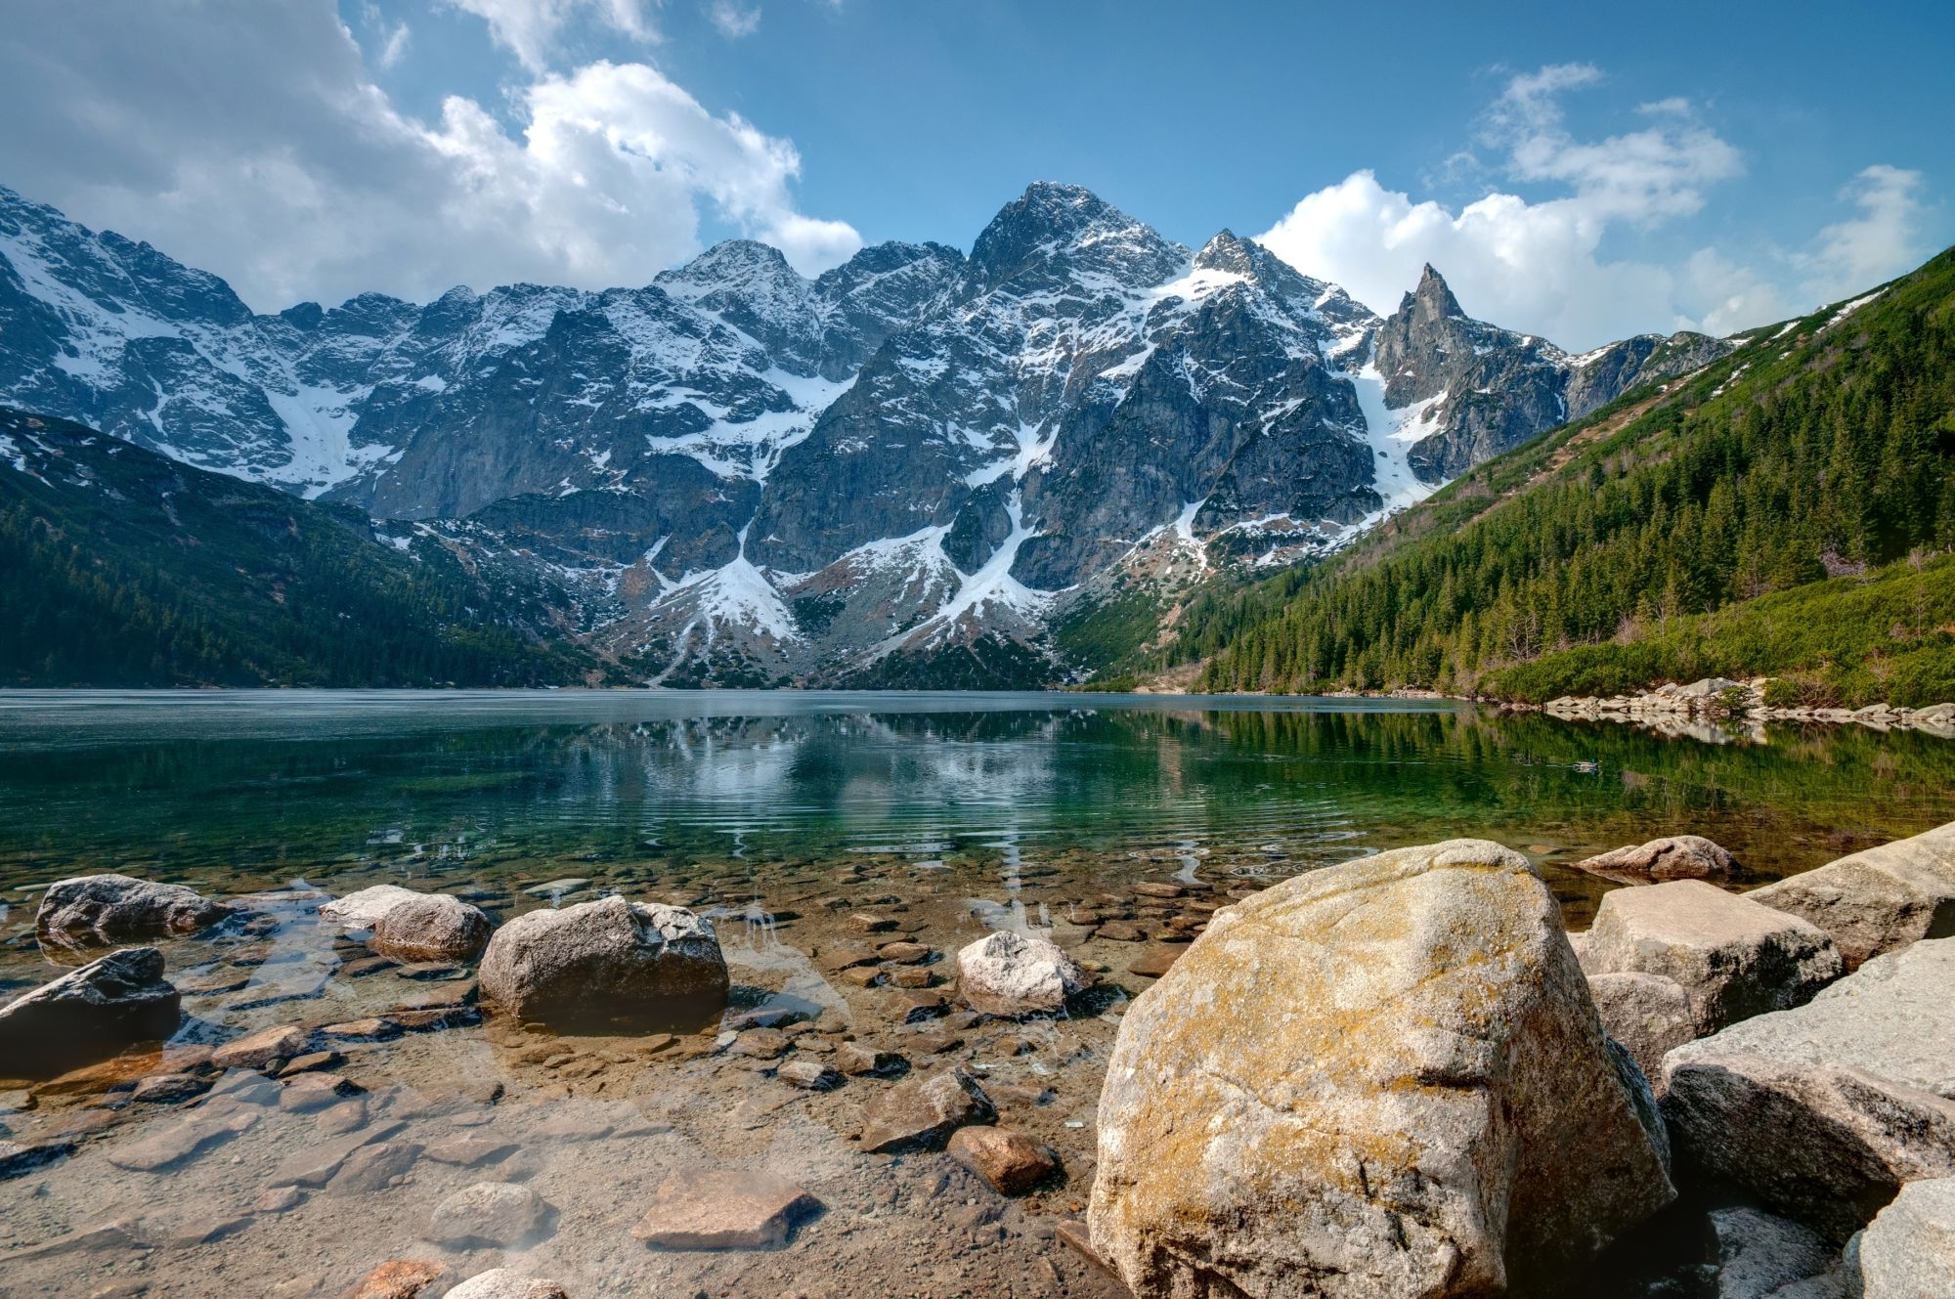
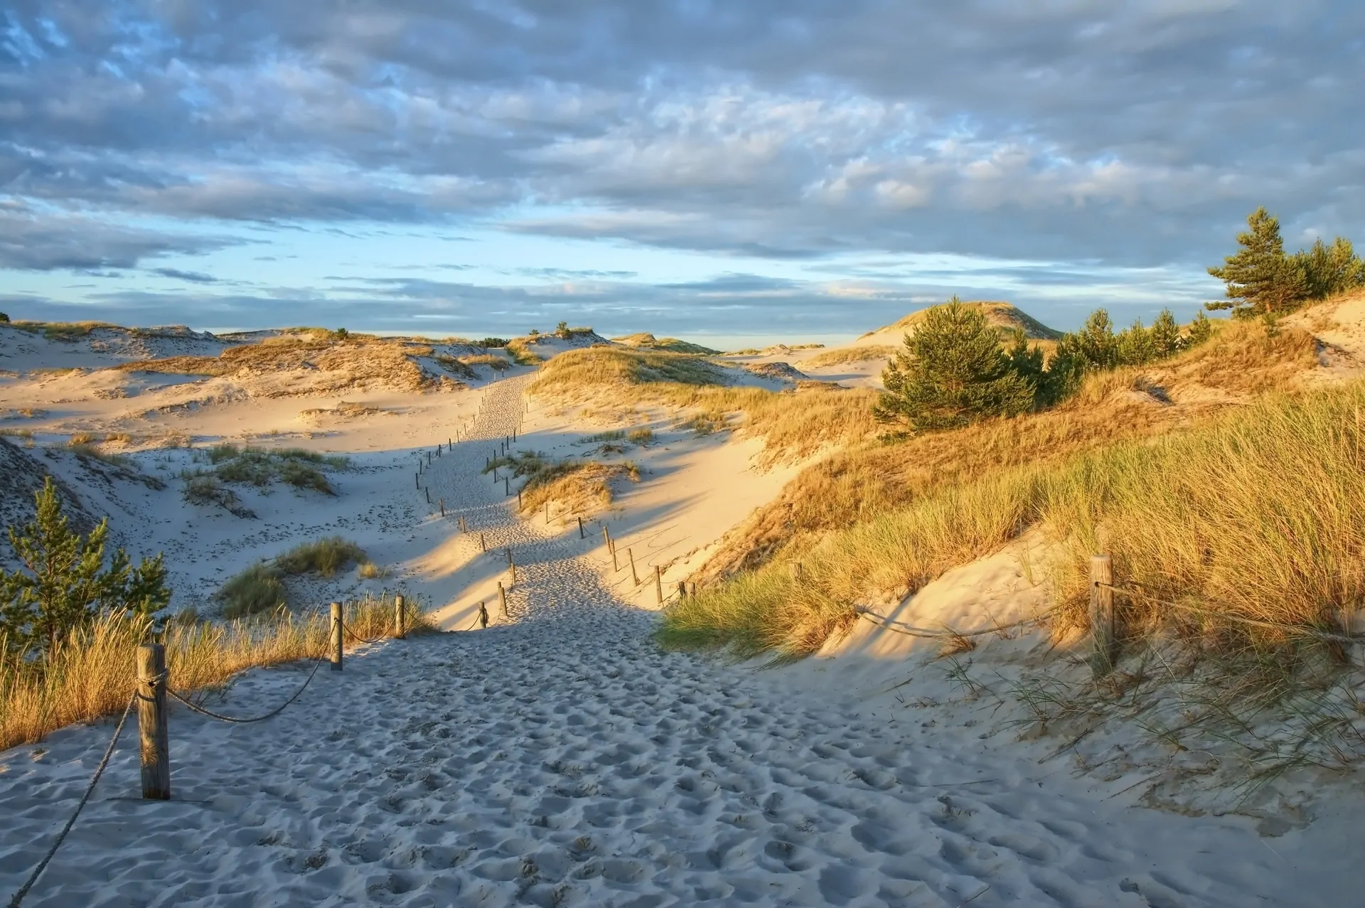
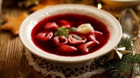
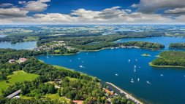
Polen ist ein sehr schönes Land!
Im Norden gibt es schöne Strände.
Wir haben ein Meer – die Ostsee - im Norden von Polen.
Im Süden gibt es Berge.
Und wir haben viele Seen in Masurien – im Nordosten von Polen.
Wir haben viele leckere Speisen: zum Beispiel Piroggen und barszcz - Rote Bete Suppe.

Slide 3
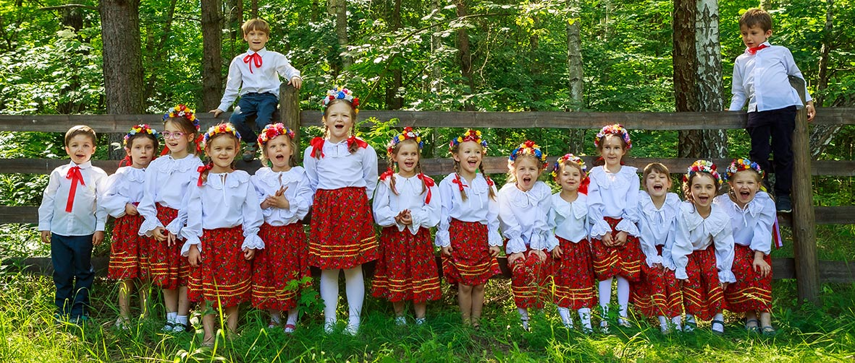
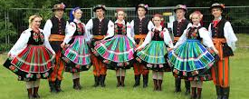
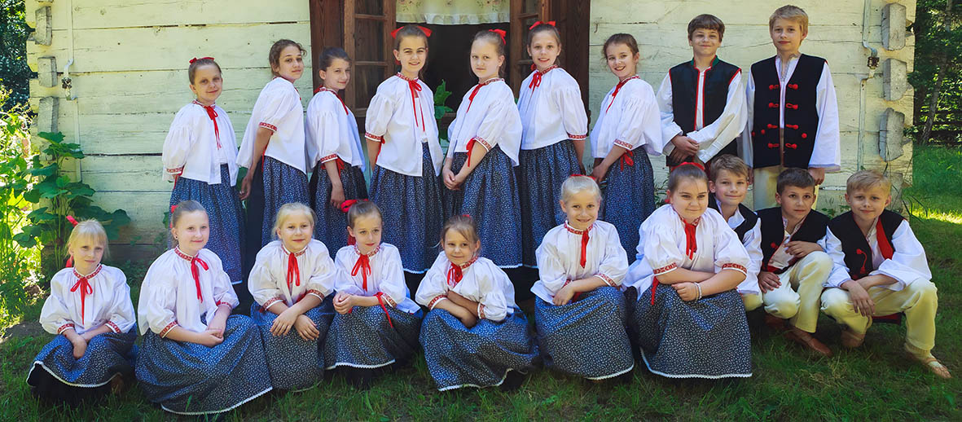
Volkstanz
In Polen haben wir viele interessante Volkstänze, zum Beispiel Kujawiak, Oberek und Polka.
https://fb.watch/aWxfWaI2_P/

Slide 4
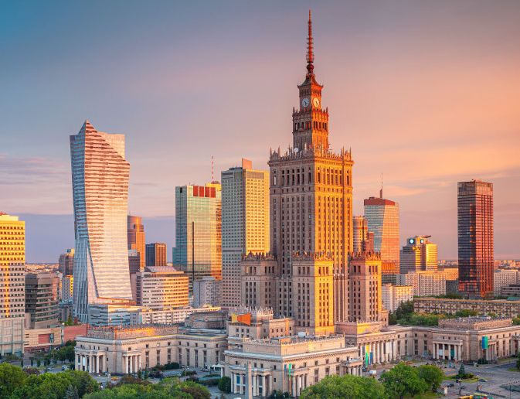
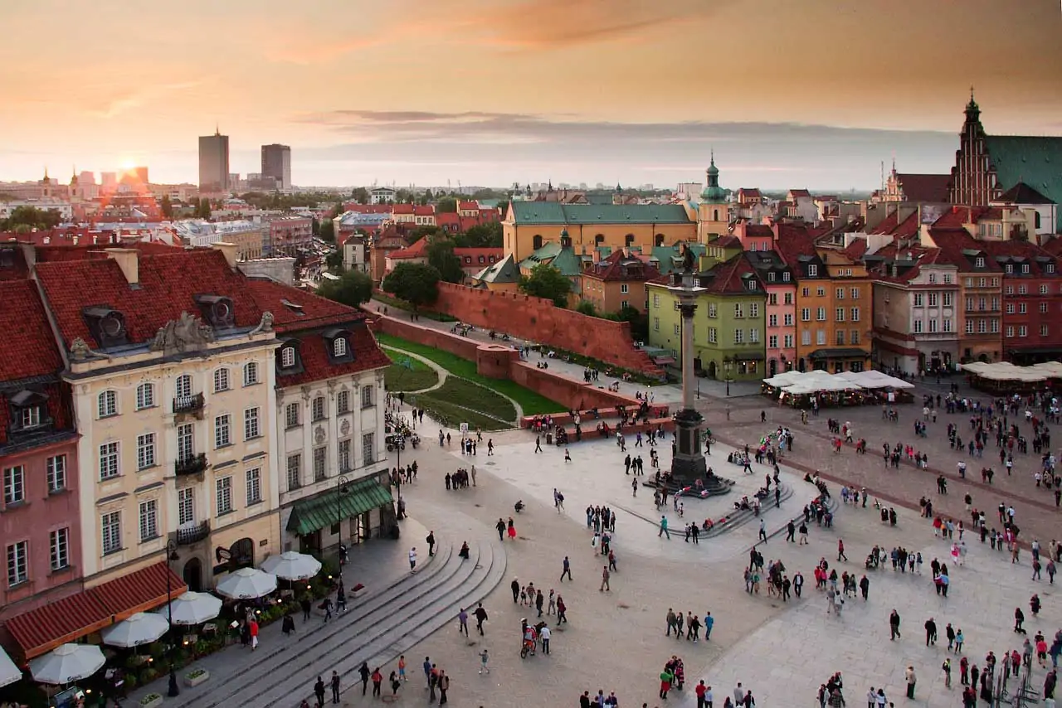
Warschau
Warschau ist die Hauptstadt von Polen. Über 1,5 Millionen Menschen leben in Warschau. Es hat die romantische Altstadt und die moderne Neustadt.

Slide 5
Ożarów Mazowiecki
Ożarów ist ein Städtchen in der Nähe vor Warschau. Diese Stadt hat etwa 11 Tausend Einwohner.

Slide 6
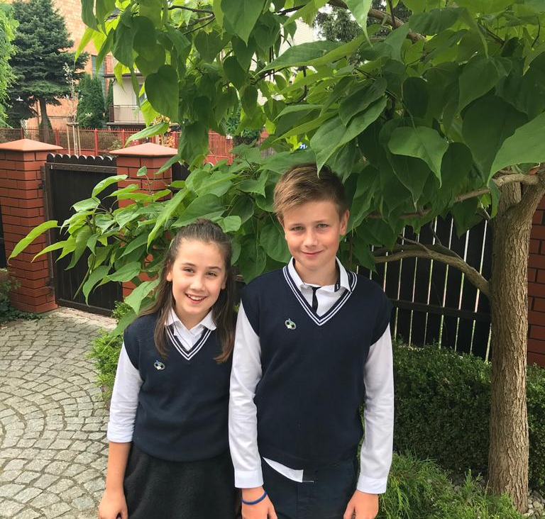
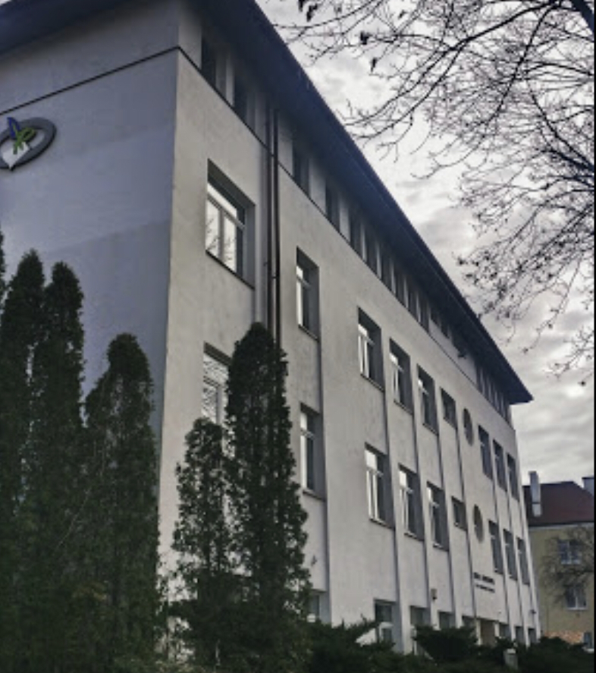
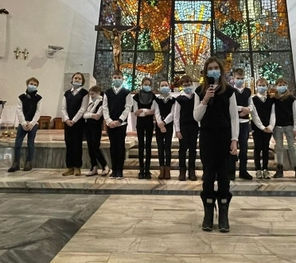
Pallotti Schule
Unsere Schule ist in Ozarów Mazowiecki (in der Nähe von Warschau).
Der Schulpatron ist St. Vinzenz Pallotti.
An unserer Schule lernen etwa 180 Schülerinnen und Schüler.
Unsere Schule ist privat, daher haben wir mehr Sprachstunden als andere Schulen in Polen.

Slide 7
Vielen Dank für Eure Aufmerksamkeit!
Die Unterstützung der Europäischen Kommission bei der Erstellung dieser Veröffentlichung stellt keine Billigung des Inhalts dar, der nur die Ansichten der Autoren widerspiegelt, und die Kommission kann nicht für die Verwendung der darin enthaltenen Informationen verantwortlich gemacht werden.

Slide 8
Quellen:
http://www.szkola-ozarow.pl
https://www.wnp.pl/
https://fajnepodroze.pl/
https://pl-pl.facebook.com/ozarowiacy
Google Graphik

